Slide 1
Trabalho de Física Hidrelétrica
Nomes: Andércio, Gustavo Nishimura, Jonas, Nicholas, João Cintra e Vinícius Carvalho.

Slide 2
Como funciona a hidrelétrica?
→ Usina hidrelétrica, ou central hidroelétrica, é um complexo de projetos de engenharia civil, elétrica, energia e mecânica, compreendendo as áreas de hidráulica, estruturas de concreto, geotécnica, geológica, de tecnologia do concreto, de computação, de controle, de automação, ambiental, florestal, de solos, de fundações, de materiais, de montagem eletromecânica, etc. Um conjunto de obra e equipamentos, que tem por finalidade produzir energia elétrica através do aproveitamento do potencial hidráulico existente em um rio.
As usinas hidroelétricas funcionam através da pressão da água que gira a turbina, transformando a energia potencial em energia cinética. Depois de passar pela turbina o gerador transforma a energia cinética em energia elétrica. Através de fios e cabos a energia é distribuída, e antes de chegar nas casas e comércios é transformada em baixa tensão.

Slide 3
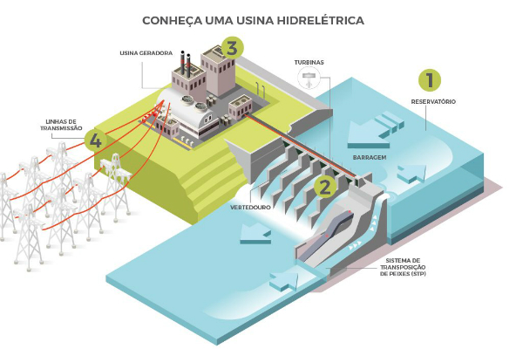
https://www.todamateria.com.br/usina-hidreletrica/

Slide 4
Tipos de rios em que pode haver usinas hidrelétricas
A produção de energia elétrica por meio de usinas hidrelétricas é outra importante contribuição dos rios. A utilização dos rios na geração de energia ocorre com a construção de usinas hidrelétricas em determinados trechos de seu curso. Nem todos os rios são propícios a abrigar tais usinas, isso porque é necessária a existência de desníveis, fator que favorece a implantação de quedas artificiais. Por essa razão, os rios escolhidos para serem usados como força hidráulica nas usinas são aqueles que cortam áreas de relevo do tipo planalto, com superfície acidentada.

Slide 5
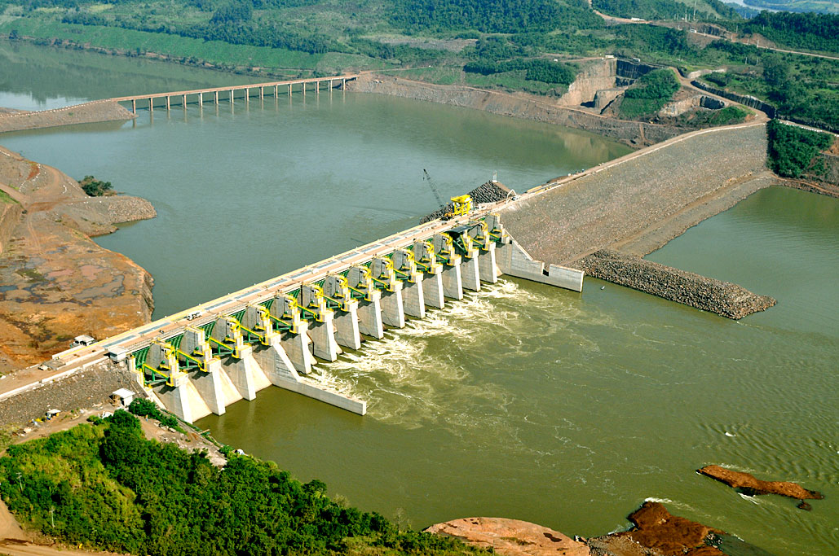
Usina Hidrelétrica Foz do Chapecó - Rio Uruguai
http://www.furnas.com.br/hotsites/sistemafurnas/usina_hidr_fozchapeco.asp

Slide 6
Vantagens de se usar a energia hidrelétrica
→Uso de fontes renováveis de energia, uma vez que a água é considerada como uma fonte renovável.
→Viabilidade do uso de outras fontes renováveis, de modo que a flexibilidade e a capacidade de armazenamento da usinas são meios eficientes para dar suporte ao uso de outras modalidades de energia renovável, como é o caso da eólica e solar.
→Não poluição do ar, já que as hidrelétricas não produzem poluentes para lançar na atmosfera, nem subprodutos tóxicos em suas atividades.
→Supostamente as usinas hidrelétricas auxiliam no combate às mudanças climáticas, já que os reservatórios teriam capacidade de absorção de gases do efeito estufa.

Slide 7
Desvantagens de se usar a energia hidrelétrica
→Expropriações de comunidades, já que em muitas ocasiões as áreas nas quais são instaladas as usinas já eram anteriormente ocupadas por comunidades indígenas ou tradicionais.
→Desmatamento, perda do equilíbrio do ecossistema, já que as áreas onde as hidrelétricas são construídas são amplas e, consequentemente, ocorre uma perda em relação as plantas existentes na região. Quando há um desmatamento, pode haver também um desequilíbrio em relação aos ecossistemas locais. A vida aquática é profundamente afetada pela construção de hidrelétricas, havendo perda de espécies de peixes.

Slide 8
Acidentes em hidrelétricas
→Objetos grandes e pesados que giram em torno de um eixo são potencialmente perigosos caso apresentem problemas de vibração.
→Sistemas que giram em altíssimas rotações também estão sujeitas a problemas de vibrações, como o conjunto (compressor + eixo + turbina) de motores a jato.
→O problema é grave em usinas hidrelétricas onde o conjunto (turbina + eixo + rotor) pesa milhares de toneladas.

Slide 9
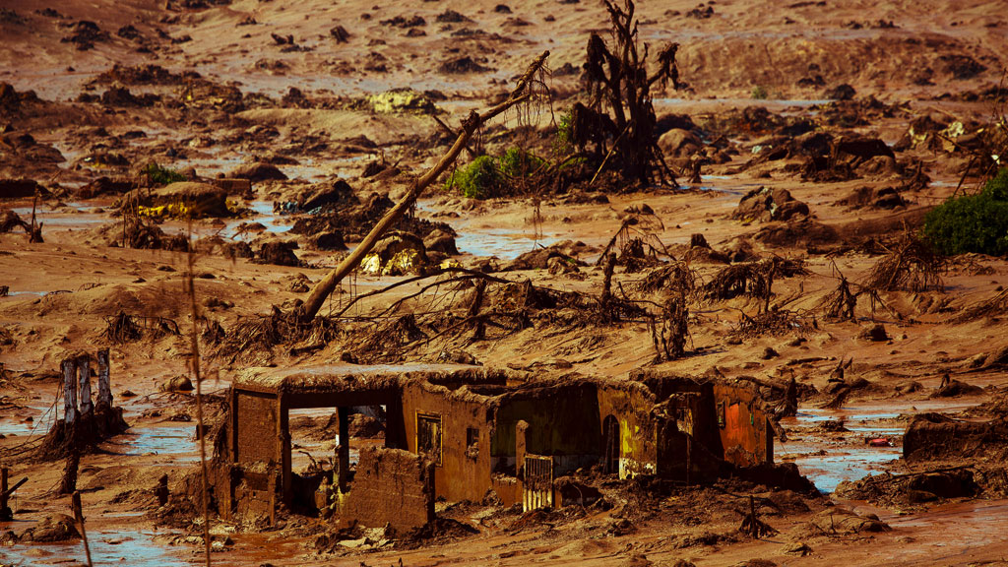
Acidente na hidrelétrica de Mariana
https://istoe.com.br/o-pais-na-lama/

Slide 10
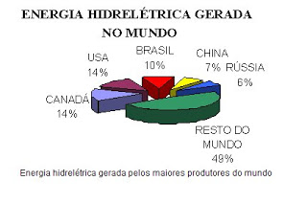
Porcentagem de hidrelétrica no Brasil e no mundo:
→A energia hidrelétrica no Brasil corresponde a 90% da energia elétrica no país.
→No mundo a energia hidrelétrica corresponde a 18%.
http://educenergiahidreletrica.blogspot.com/2009/08/grafico-energia-gerada-no-mundo.html

Slide 11
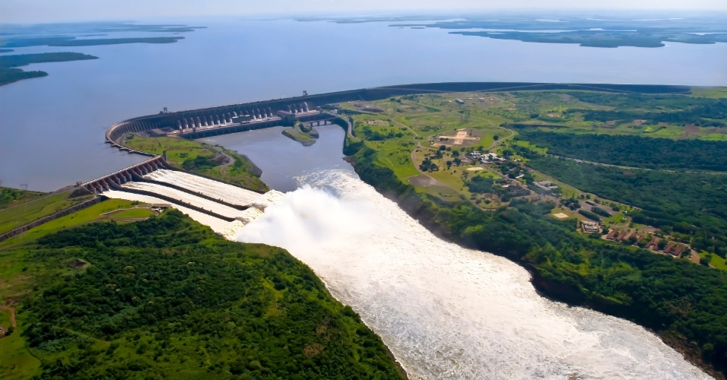
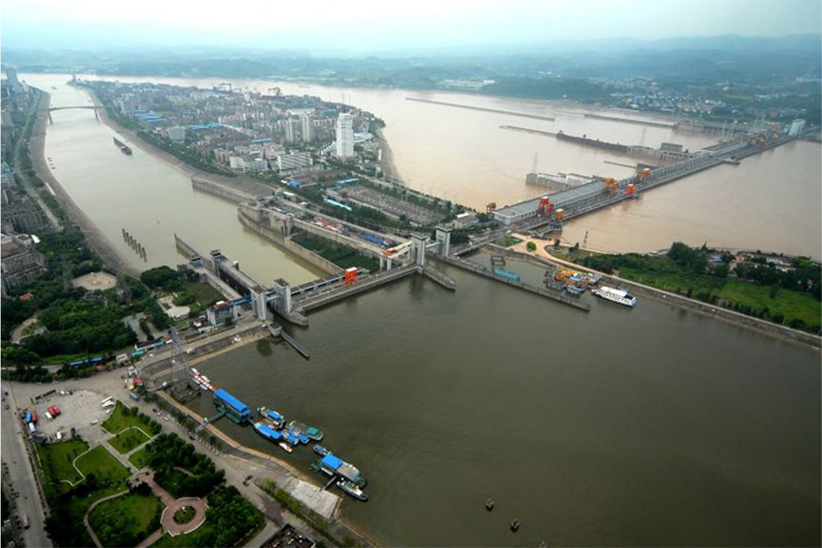
http://www.abihoestepr.com.br/noticia/vertedouro-da-usina-de-itaipu-e-aberto-e-libera-cinco-vezes-a-vazao-media-das-cataratas-do-iguacu/
https://gigantesdomundo.blogspot.com/2011/12/tres-gargantas-china-maior-usina.html

Slide 12
FIM
Fernando seu lindo!

